Slide 1
www.psy-in.ru
ДЕНЬ ОТКРЫТЫХ ДВЕРЕЙ 2021г
© Институт инновационных психотехнологий, 2021 © Сергей Ковалев, 2021

Slide 2
Что такое ВИТАЛЬНОСТЬ
Витальность в ИНП (интегральном нейропрограммировании) – обобщенная способность человека выживать, процветать и развиваться в любых условиях.
Под витальностью (в наиболее общем смысле) следует понимать некую сверхспособность, обусловливающую (в зависимости от ее уровня) качество жизни человека в данной действительности.
Также витальностью можно назвать способность человека распознавать вызовы действительности и адекватно на них отвечать, справляясь с ними и развиваясь благодаря этому процессу.
© Институт инновационных психотехнологий, 2021 © Сергей Ковалев, 2021

Slide 3
Витальность (по профессору Волченко В.Н.)
V = I/E, где
I – информация, используемая системой
E – количество энергии затрачиваемое системой
В ИНП
Витальность = Эффективность х Удовлетворенность х Осмысленность
Витальность = психическая энергия х психическая эффективность х психическая адекватность
© Институт инновационных психотехнологий, 2021 © Сергей Ковалев, 2021

Slide 4
Самооценка, как основа витальности
Аттрактор – наиболее устойчивое состояние, в которое стремится система
Самооценка – аттрактор, собирающий в себя витальность
Высокая самооценка делает систему более витальной
© Институт инновационных психотехнологий, 2021 © Сергей Ковалев, 2021

Slide 5
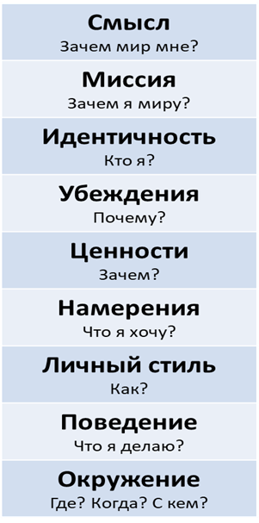
Самооценка, как основа витальности
Модель НЛУ – 9 (Ковалев С.В.)
Самооценка находится на уровне
Идентичности (Кто Я? Какой Я?)
Ваша идентичность формируется вашей самооценкой
© Институт инновационных психотехнологий, 2021 © Сергей Ковалев, 2021

Slide 6
Самоотношение = успех/притязания
Самооценка - оценка вами этого самоотношения
Самооценка – это убеждение о самом себе!
© Институт инновационных психотехнологий, 2021 © Сергей Ковалев, 2021

Slide 7
Функции самооценки
- регуляторная (осуществляет принятие задач и выбор решений)
- защитная (обеспечивает стабильность и независимость личности человека)
- развивающая (стимулирует к развитию и самосовершенствованию)
- отражающая (отражает реальное отношение человека к себе и оценку адекватности его действий)
- эмоциональная (дарит удовлетворенность собой)
- адаптационная (приспосабливает к окружению и обстоятельствам)
- прогностическая (регулирует активность в начале чего-либо)
- корригирующая (осуществляет контроль в процессе выполнения)
- ретроспективная (позволяет оценить себя «на финише»)
- мотивирующая (побуждает к одобрению себя)
- терминальная (останавливает от всяческих непотребств самокритикой и недовольством собой)
© Институт инновационных психотехнологий, 2021 © Сергей Ковалев, 2021

Slide 8
Признаки низкой самооценки
- самокритика и неудовлетворенность
- сверхчувствительность к любой критике
- хроническая нерешительность и страх совершить ошибку
- страстное желание убеждать и не расстраивать других
- идеализм и досада по поводу недостижимости идеалов
- невротическое чувство вины
- отношение к временным неудачам как к постоянным и недопустимым
- постоянная враждебность (!)
- зависть и пристрастность (!!)
- пессимизм и всеобщее негативное мировоззрение (!!!).
© Институт инновационных психотехнологий, 2021 © Сергей Ковалев, 2021

Slide 9
Самооценку можно рассматривать как:
общую (Я в общем)
частную (Я в частности – Я в одной из своих ролей,
либо Я в каком-либо направлении своей жизнедеятельности по Звезде Благополучия Ковалева С.В.)
- динамическую, структурную и содержательную
© Институт инновационных психотехнологий, 2021 © Сергей Ковалев, 2021

Slide 10
Звезда Благополучия (Ковалев С.В.)
Здоровье
Смысл
Секс
Работа
Взаимоотношения
Любовь
Материальное благополучие
© Институт инновационных психотехнологий, 2021 © Сергей Ковалев, 2021

Slide 11
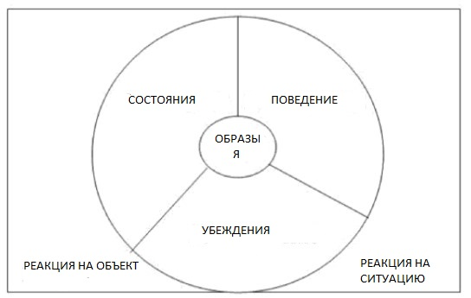
Модель Мерседес СК (Ковалев С.В.)
© Институт инновационных психотехнологий, 2021 © Сергей Ковалев, 2021

Slide 12
Аспекты самооценки в Модели Мерседес СК
Структура – Ваши образы Я
Содержание - Ваши убеждения/верования относительно себя
Динамика - Ваши состояния и поведение в ситуациях взаимодействия с объектами и ситуациями вашей жизни
© Институт инновационных психотехнологий, 2021 © Сергей Ковалев, 2021

